Slide 1
Технологии формирования УУД.
МОУ «СОШ № 31»
Имбрякова Светлана Васильевна.

Slide 2
Список технологий формирования УУД
Учитель обращает внимание на развивающуюся ценность любого задания , используя специализированные развивающие задания , постановки вопросов.
Учитель отмечает успехи ребёнка по сравнению с его прошлыми результатами.
Учитель привлекает детей к открытию новых знаний при усвоении нового материала.
Учитель обучает детей приёмам работы в группах , показывает как можно прийти к единому решению в групповой работе , помогает детям решать учебные конфликты , обучая навыкам конструктивного взаимодействия.

Slide 3
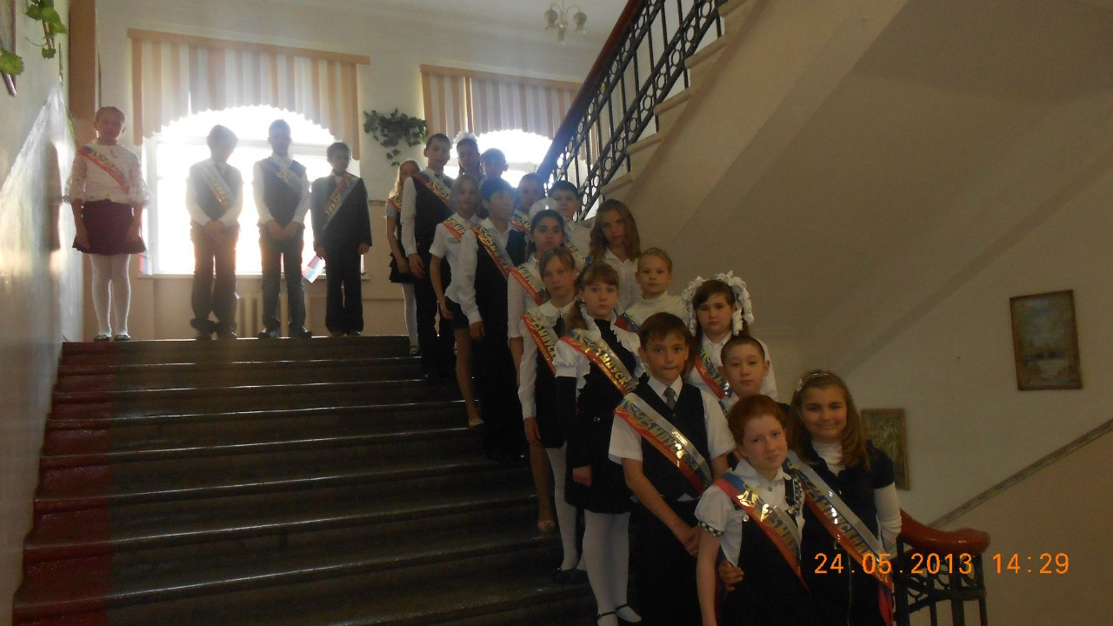
Итак ,продолжаем…

Slide 4
Для успешного формирования УУД
Учитель ставит цели урока и работает с детьми в направлении целей «чтобы чего-то добиться , цель должен знать каждый участник урока».
Учитель учит детей тем навыкам .которые им пригодятся в работе с информацией –пересказу , составлению плана , учит пользоваться разными источниками , используемыми для поиска информации.
Учитель обращает внимание на развитие памяти и логических операций мышления , разных аспектов познавательной деятельности .

Slide 5
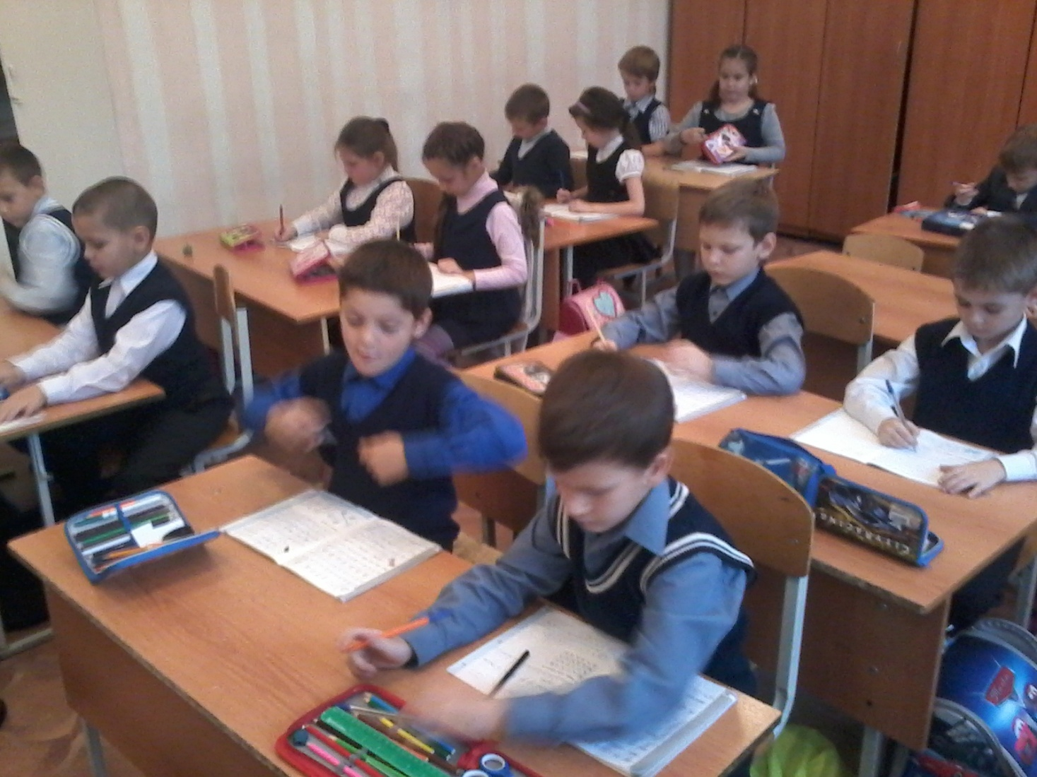
Учение и труд всё перетрут.

Slide 6
Развитие УУД очень важно в жизнедеятельности ребёнка, от этого зависят дальнейшие успехи.
Учитель обращает внимание на общие способы действий в той или иной ситуации.
Учитель использует проектные формы работы на уроке и внеурочной деятельности.
Учитель учит ребёнка делать нравственный выбор в рамках работы с ценностным материалом и его анализом.
Учитель находит способ увлечь детей знаниями.

Slide 7
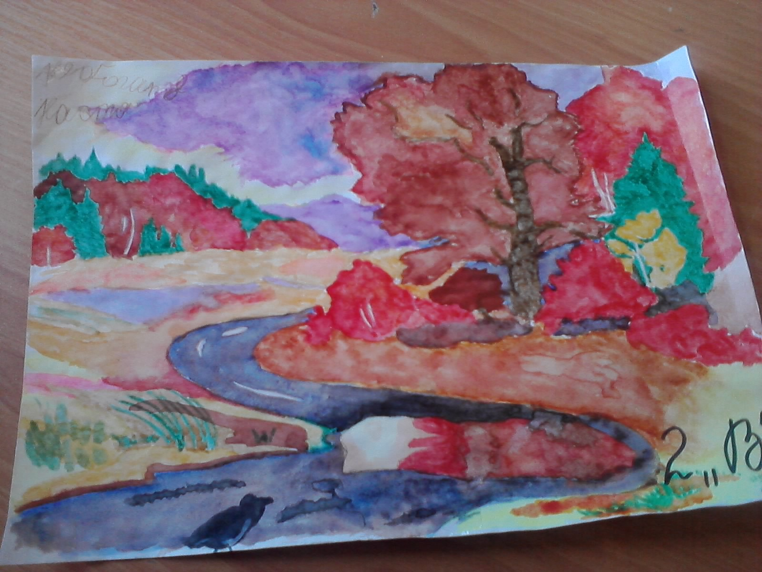
Быть успешным это здорово.

Slide 8
Капля камень точит.
Учитель включает детей в конструктивную деятельность , коллективные творческие дела , привлекая их к организации мероприятий.
Учитель всегда даёт шанс исправить ошибку , показывает ,что ошибка- это нормально . Главное уметь учиться на ошибках.
Учитель помогает ребёнку найти самого себя , создавая индивидуальный маршрут ,оказывая поддержку ,создавая ситуацию успеха.
Учитель учит ребёнка ставить цели и искать пути их достижения, а также решения возникающих проблем.

Slide 9
Терпение и труд всё перетрут.
Учитель учит детей составлять план действий , перед тем ,как начать что-то делать.
Учитель учит разным способам выражения своих мыслей , искусству спора ,отстаивания собственного мнения, уважения мнения других.
Учитель организует деятельностные формы .в рамках которых дети могли бы прожить и присвоить нужные знания и ценностный ряд.
Учитель учит детей способам эффективного запоминания и организации деятельности.

Slide 10
Успешность человека зависит от умения организовать себя.
Учитель показывает ,как распределять роли и обязанности , работая в команде.
Учитель активно включает каждого в учебный процесс, а также поощряет учебное сотрудничество между учениками и учителем.
Учитель и ученики вместе решают возникающие проблемы.
Учитель использует на уроке интерактивные возможности ИКТ.

Slide 11
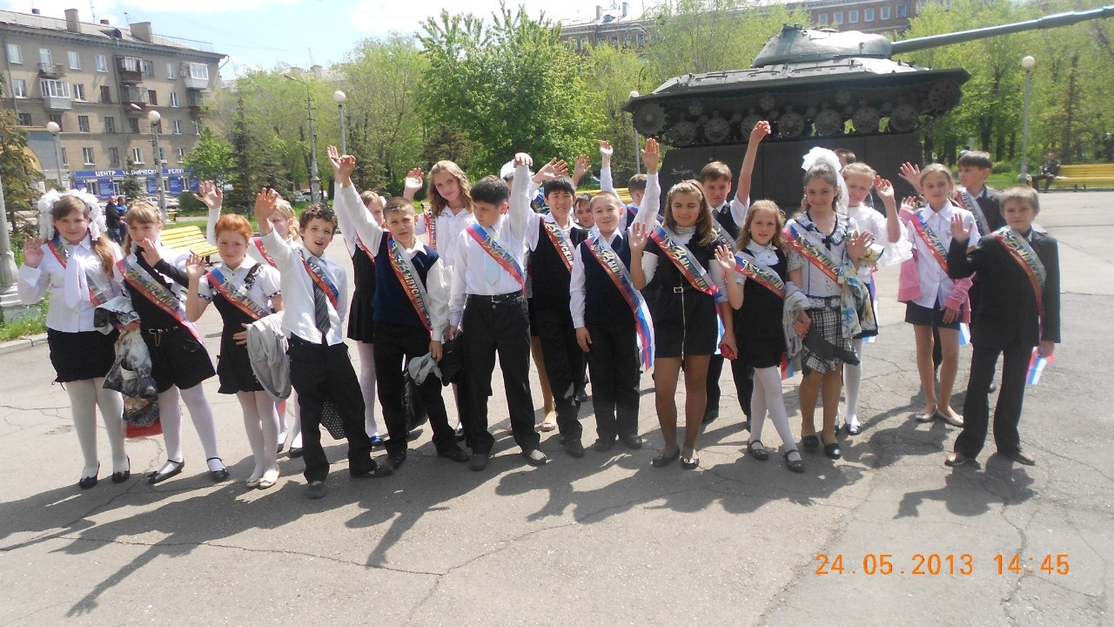
Прекрасное рядом.

Slide 12
Жизнь –изумительная штука . Школа закладывает азы.
Учитель организует работу в парах сменного состава ,в рамках учебных станций.
Учитель даёт возможность самостоятельно выбирать задания из предложенных.
Учитель учит детей планировать свой досуг.
Учитель организует конструктивную совместную деятельность.
Учитель обучает как можно найти и исправить ошибку.

Slide 13
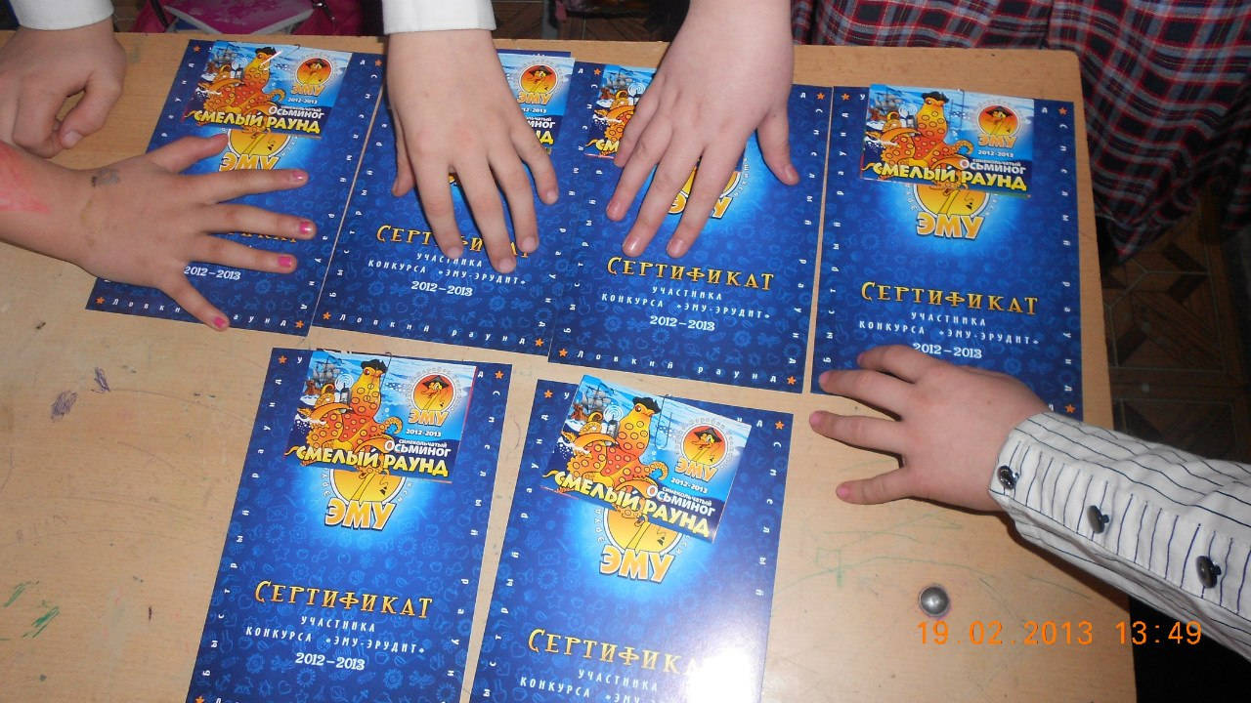
Наилучших всем успехов в достижении намеченных целей.

